Slide 1
Erazmus+
Karmena Špitková
Ingrid Burdová

Slide 2
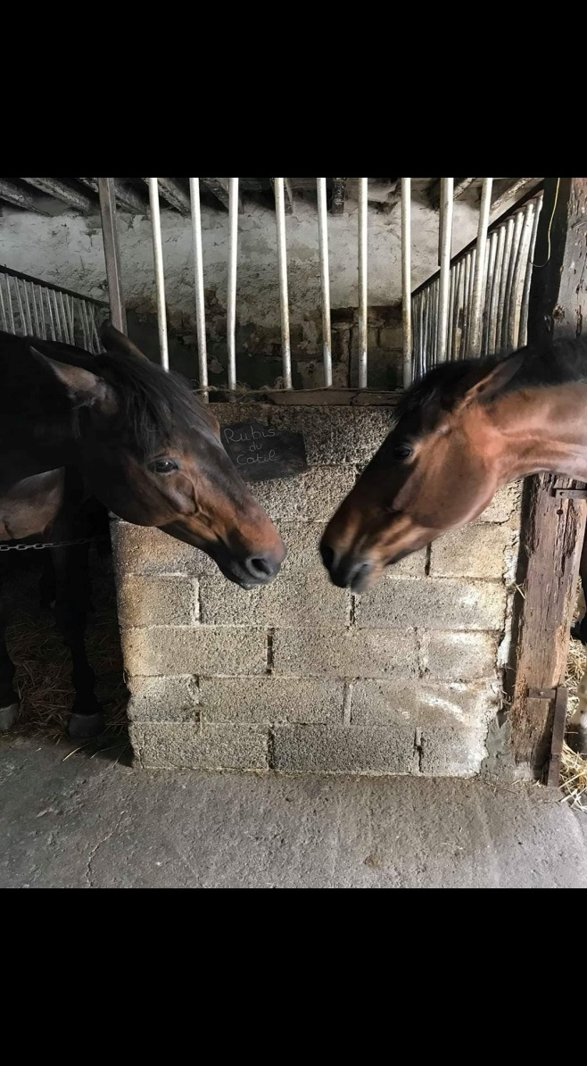
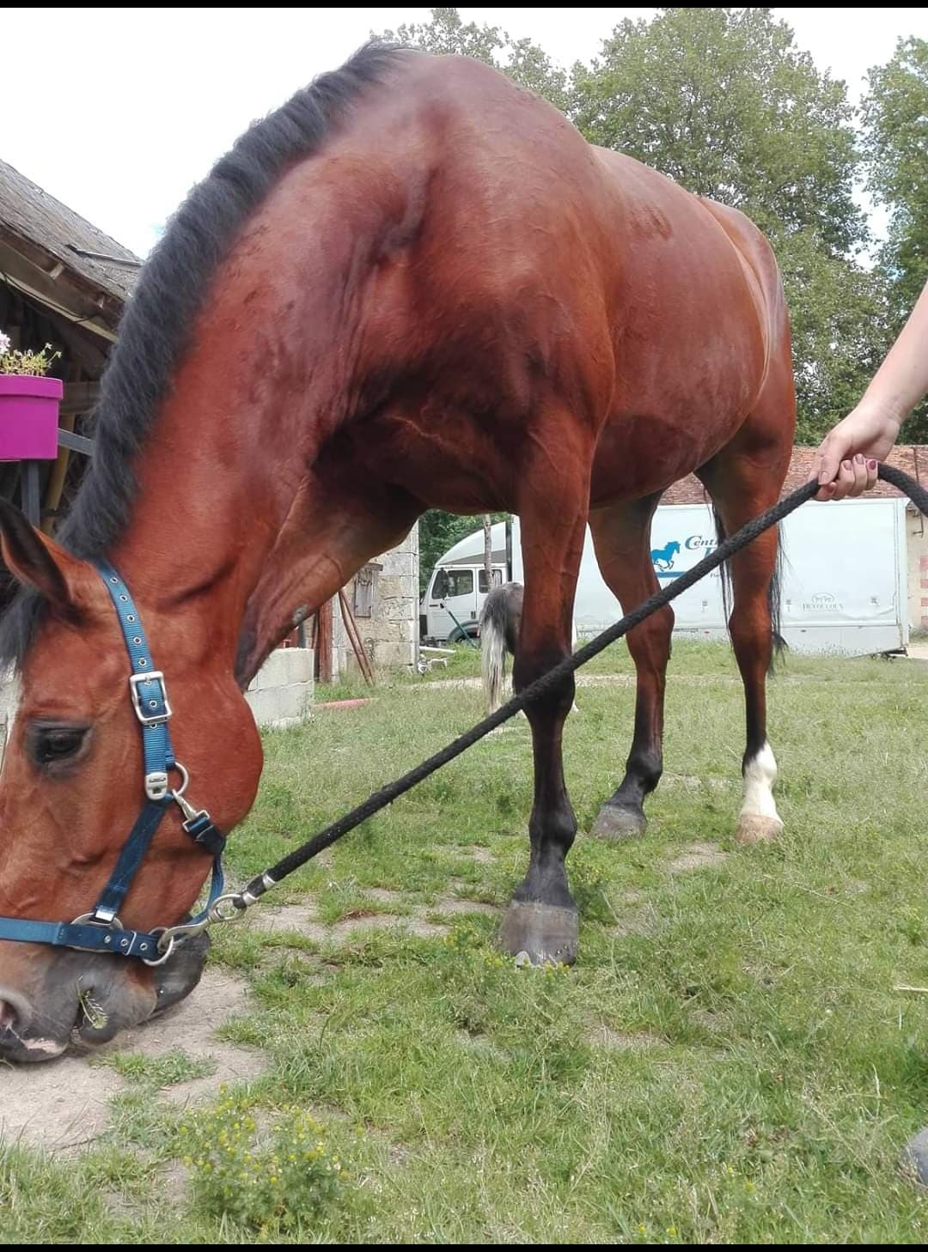
Centre Eqestre du Castel

Slide 3
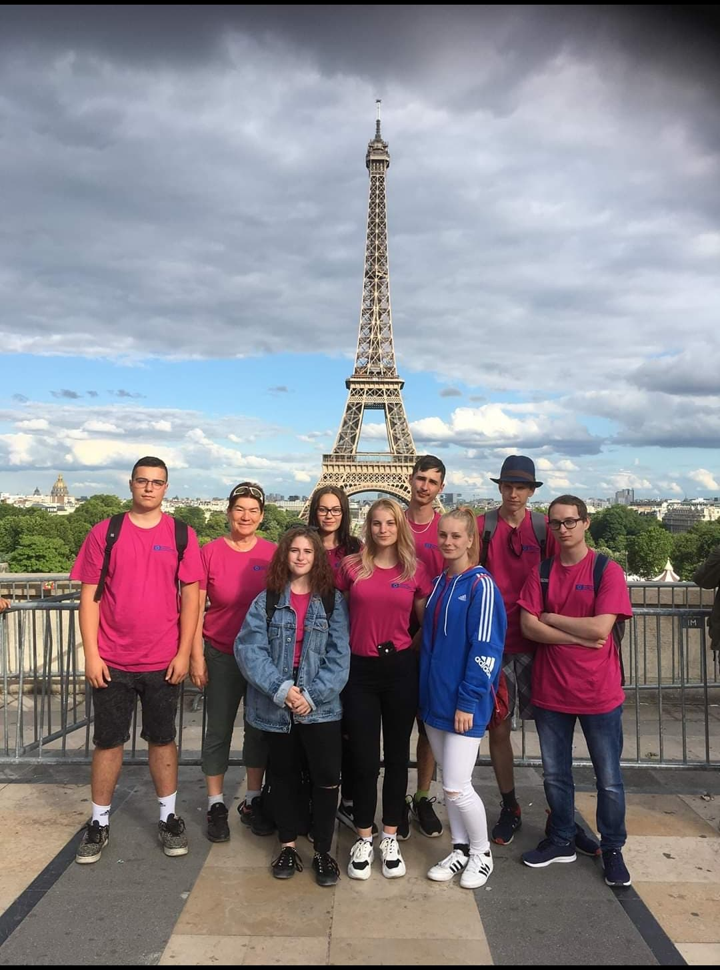
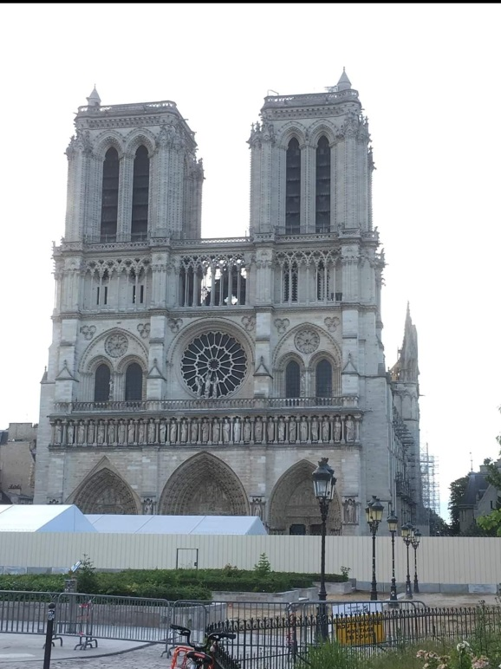
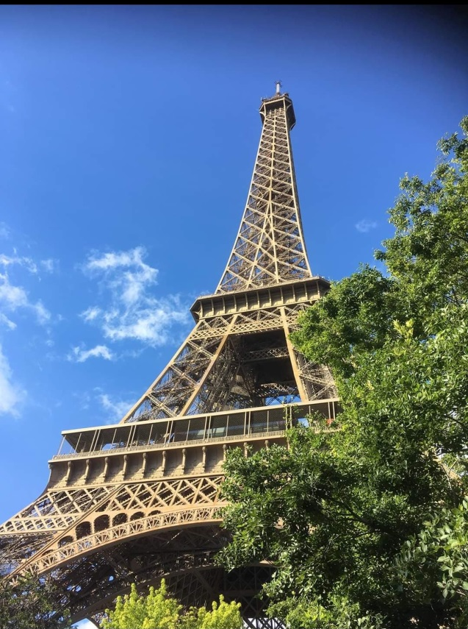
Prvý víkend-Paríž

Slide 4
Prvý týždeň
Mali presne určené čo budú každý deň robiť
Každý utorok sa kydalo
Každú stredu sa jazdilo
Každý deň sa lonžovalo

Slide 5
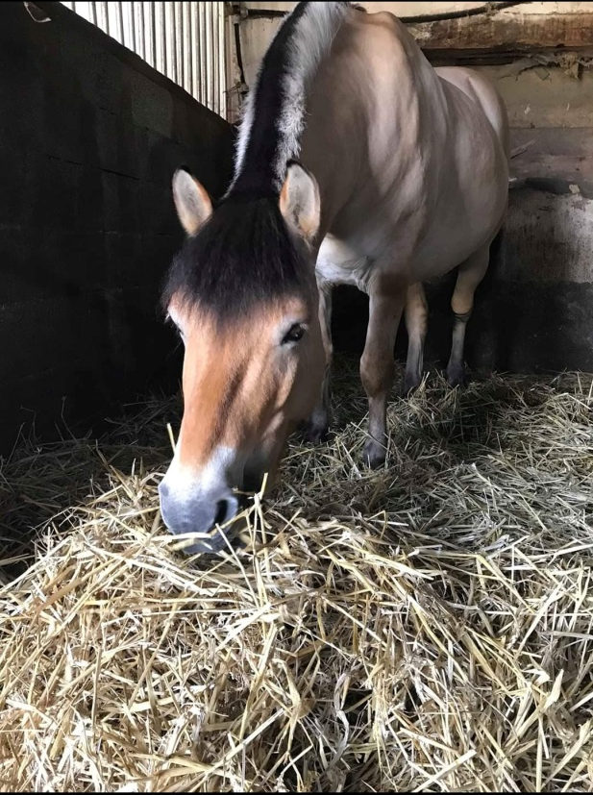
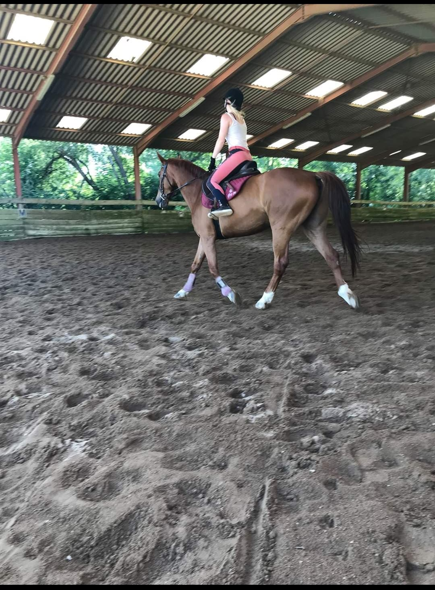
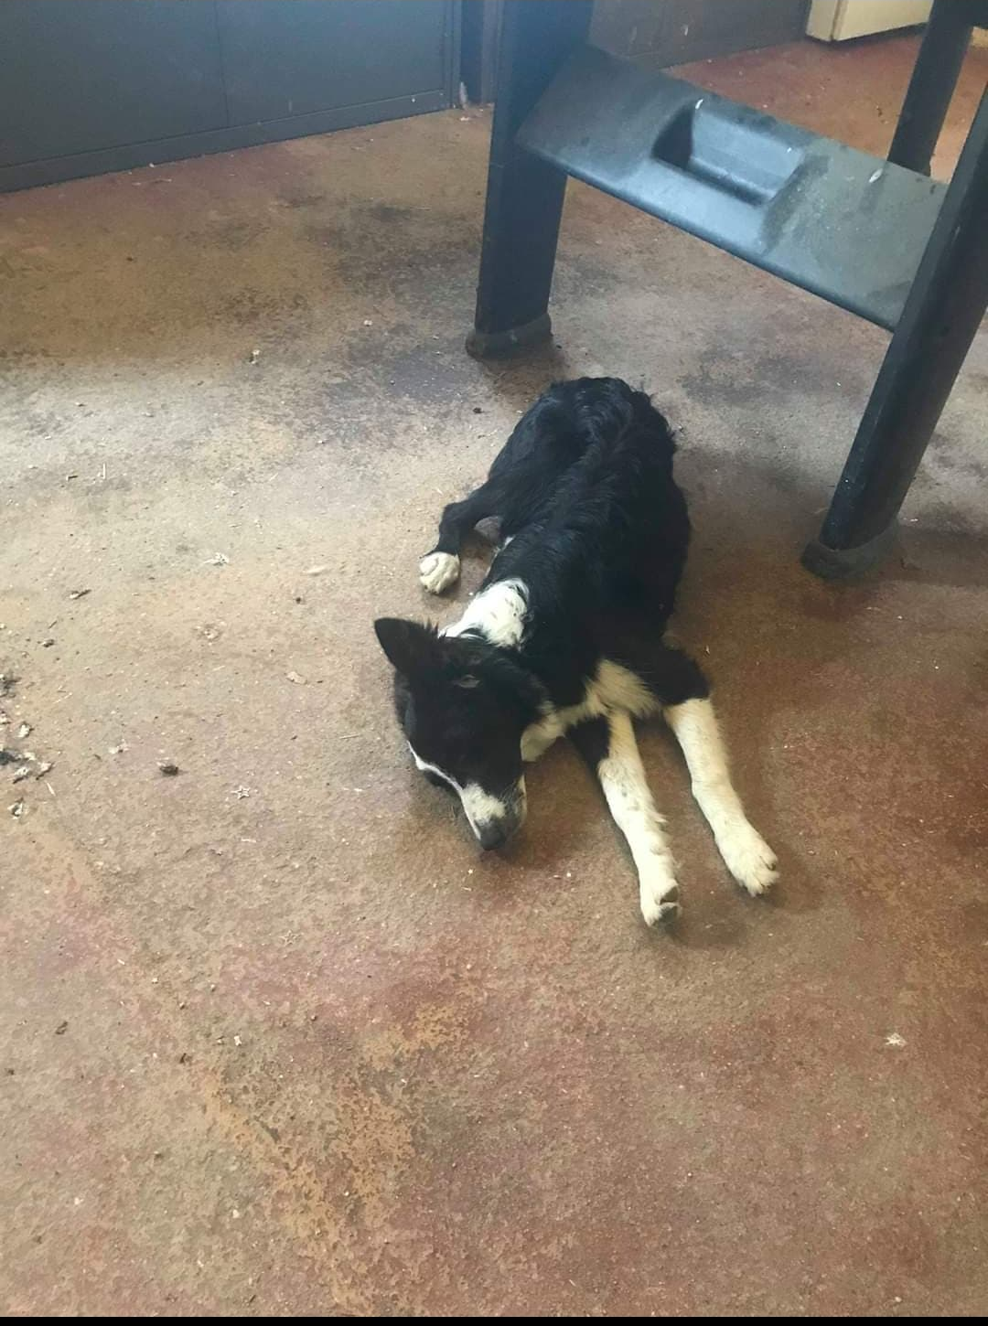

Slide 6
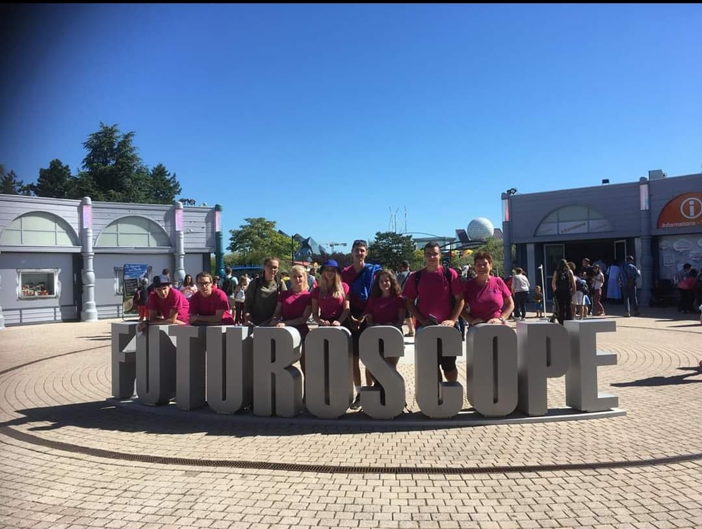
Druhý víkend-sobota
Futuroscope

Slide 7
Druhý týždeň
Druhý tyždeň sme robili to čo prvý

